Slide 1

Pályázatírás, projektmenedzsment– 1. hét
A projektmenedzsment helye és szerepe a szervezetekben
1. A vezetés funkciói a szervezetekben
2. A projekt fogalma, szakterületi kapcsolódása, csoportosítása

Slide 2
Cél
Megmutatni miként kapcsolódnak a projektek az adott szervezet stratégiájához és a különböző szakterületi menedzsmentekhez, tisztázni a kapcsolódó alapfogalmakat és a projektek csoportosítási lehetőségeit, azaz
• átlátni és jellemezni a vezetés dimenzióit a szervezetekben
• elsajátítani a kapcsolódó alapfogalmakat
• megérteni a stratégia kialakítás hierarchiáját
• értelmezni a karakterisztikák közötti összefüggéseket
• felismerni a kapcsolódást a szakterületi menedzsmentekhez
• csoportosítani és jellemezni a különböző projekteket.

Slide 3
A vezetés funkciói a szervezetekben
Egy szervezet vezetése többfunkciós vagy többdimenziós feladat, ami megjelenik az:
• stratégiai vezetés,
• operatív vezetés,
• projektvezetés feladataiban.
Notes:
A gazdasági szervezetek létformájává vált a szinte folyamatos változás kényszere. A vállalkozásoknak a stratégiai céljaik eléréséhez és ahhoz, hogy a változó környezeti feltételekhez alkalmazkodni tudjanak különböző projekteket kell megvalósítaniuk.
A projektmenedzsment képezi az egyik legfontosabb eszközét annak, ahogyan egy szervezet az egyik állapotából egy másik állapotába változik át. Ezért nevezhetnénk változás-menedzsmentnek is.

Slide 4
A vezetés funkciói a szervezetekben
Stratégiai menedzsment
Operatív menedzsment
Projektmenedzsment
Notes:
Stratégiai menedzsment
A vezetésnek meg kell határoznia a szervezet jövőbeni változási pályáját, ki kell jelölnie azt az állapotot, amelyet fennmaradása érdekében a jövőben el kell érnie, figyelembe véve a külső körülmények várható változásait, a belső adottságokat, illetve sajátosságokat.
Operatív menedzsment
A vezetés azon funkciója a szervezetben, hogy biztosítsa az éppen aktuális közvetlen célok és feladatok folyamatos és eredményes teljesítését, amelyek lehetnek a beszerzés, készletezés, gyártás, összeszerelés, minőségellenőrzés, raktározás, értékesítés, pénzügyi, számviteli, és adminisztratív tevékenységek.
Projektmenedzsment
A stratégiai célok és részcélok realizálásának folyamatai egy-egy jól körülhatárolható, komplex és egyszeri feladatot képeznek. Ezek a feladatok mind az operatív menedzsmenttől, mind pedig a stratégiai menedzsmenttől eltérő vezetési szemléletet, továbbá eltérő módszereket és technikákat kényszerítettek ki a szervezetek vezetésében.
A projektmenedzsment tehát egyfajta köztes kategória vezetés stratégiai és operatív szintjei között, és mint ilyen, a stratégiai célok realizálását valósítja meg, amelyek következtében a stratégiai célok a napi operatív működés szintjére realizálódnak.
Ebben az értelemben a projektmenedzsment a stratégia megvalósításának az eszköze, maga a projekt pedig egy-egy konkrét stratégiai program vagy részprogram, illetve stratégiai akció vagy annak egy jól körülhatárolható része.

Slide 5
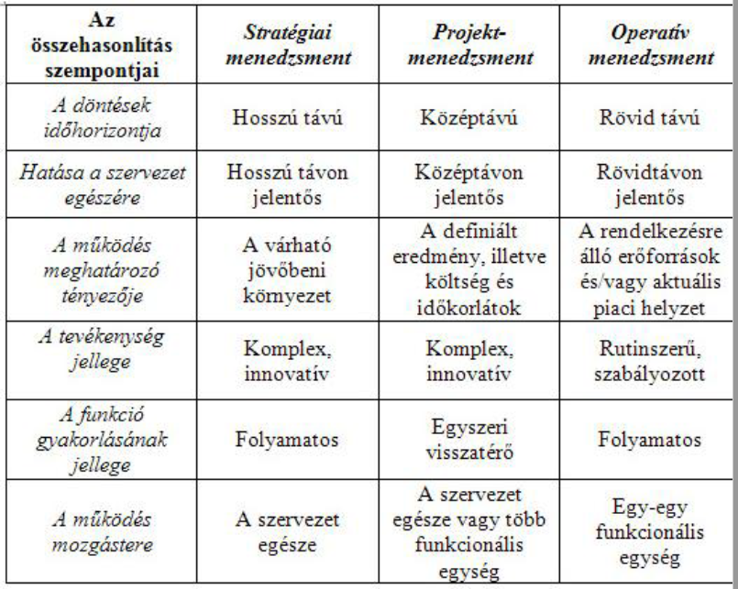
A vezetés funkciói a szervezetekben

Slide 6
A projekt fogalma
A projekt minden olyan tevékenység, amely egy szervezet számára olyan egyszeri és komplex feladatot jelent, amelynek teljesítési időtartama (kezdés és befejezés) valamint teljesítésének költségei (erőforrások) meghatározottak, és egy definiált cél (eredmény) elérésére irányul.
Notes:
A projekt minden olyan tevékenység, amely egy szervezet számára olyan egyszeri és komplex feladatot jelent, amelynek teljesítési időtartama (kezdés és befejezés) valamint teljesítésének költségei (erőforrások) meghatározottak, és egy definiált cél (eredmény) elérésére irányul.

Slide 7
A projektmenedzsment fogalma
A projektmenedzsment egy olyan vezetési funkció gyakorlása, amely az erőforrásokat (humán és technikai) az információkat, valamint a releváns módszertani és technikai eszköztárat egy konkrétan meghatározott cél elérésére összpontosítja.
Notes:
A projektmenedzsment egy olyan vezetési funkció gyakorlása, amely az erőforrásokat (humán és technikai) az információkat, valamint a releváns módszertani és technikai eszköztárat egy konkrétan meghatározott cél elérésére összpontosítja.

Slide 8
A projektmenedzser
A projektmenedzser az a személy, aki hatáskörrel, és egyben felelősséggel is tartozik a projekt teljesítéséért.
A szervezeti stratégia és a projektek kapcsolata
A szervezeti stratégia mint hierarchikusan felépülő rendszer a szervezet hosszú távú fejlődési pályáját jelöli ki.
Notes:
A projektmenedzser az a személy, aki hatáskörrel, és egyben felelősséggel is tartozik a projekt teljesítéséért.
A szervezeti stratégia és a projektek kapcsolata
A szervezeti stratégia mint hierarchikusan felépülő rendszer a szervezet hosszú távú fejlődési pályáját jelöli ki.

Slide 9
A stratégiai menedzsment
A stratégiai menedzsment működésének fókuszában három feladatkör található
A stratégia megfogalmazása során a vállalkozás felső vezetése a következő három alapkérdésre keresi a választ:
• milyen jövőbeni állapot kialakítása látszik célszerűnek a vállalkozás számára,
• milyen döntéseket kell meghozni a kívánt jövőbeni állapot elérése érdekében,
• milyen eszközök felhasználásával (erőforrások, módszerek) valósíthatók meg a meghozott döntések.
Mindebből következik, hogy a vállalkozások stratégiája egy hierarchikusan felépülő rendszer, amelyben az egyes szintek közötti kapcsolatok nem feltétlenül egyirányúak, hanem a módosítás lehetőségét is magukba foglaló visszacsatolás jellegűek
Notes:
4 Created by XMLmind XSL-FO Converter.
A stratégiai menedzsment működésének fókuszában három feladatkör található:
A stratégia, a projektek és a projektmenedzsment közötti logikai kapcsolatok és összefüggések tisztázása érdekében érdemes áttekinteni a következőket a vállalkozások és szervezetek stratégiájával kapcsolatban.
A stratégia megfogalmazása során a vállalkozás felső vezetése a következő három alapkérdésre keresi a választ:
• milyen jövőbeni állapot kialakítása látszik célszerűnek a vállalkozás számára,
• milyen döntéseket kell meghozni a kívánt jövőbeni állapot elérése érdekében,
• milyen eszközök felhasználásával (erőforrások, módszerek) valósíthatók meg a meghozott döntések.
Mindebből következik, hogy a vállalkozások stratégiája egy hierarchikusan felépülő rendszer, amelyben az egyes szintek közötti kapcsolatok nem feltétlenül egyirányúak, hanem a módosítás lehetőségét is magukba foglaló visszacsatolás jellegűek

Slide 10
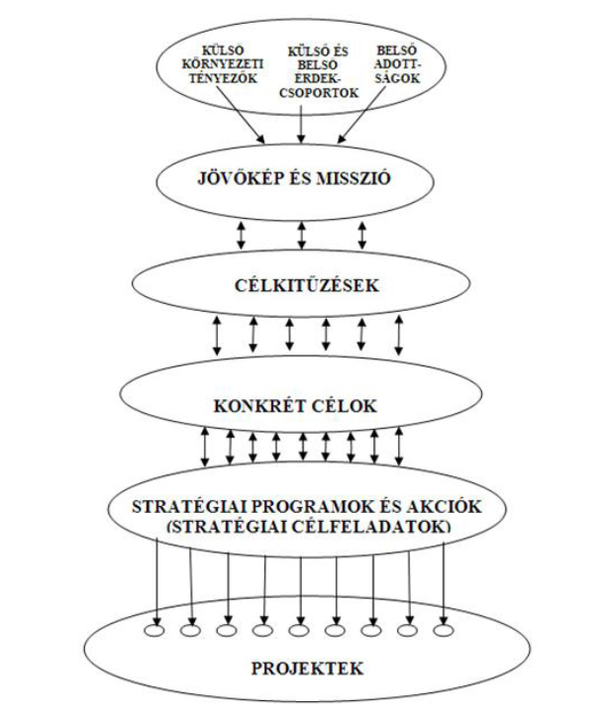
Stratégiai ábra
Notes:
A szervezeti stratégiák rendszerében általánosan megtalálható elemek a következők szerint jellemezhetők:
• A jövőkép és a misszió a legáltalánosabb megfogalmazását adják a szervezet jövőbeni tevékenységének és céljának. A jövőkép a lehetséges vagy kívánatos jövőbeni állapotot rögzíti, a misszió pedig a vállalkozás létezésének értelmét, célját fogalmazza meg.
• A célkitűzések a jövőkép elérését és a misszió teljesülését biztosítják a vállalkozás egy-egy működési területén. Ezzel a vállalkozás erőforrás-hasznosításának képezik egyfajta csomópontjait. A célkitűzések megfogalmazása többnyire kvalitatív módon történik (például vezető szerep megszerzése egy adott ágazatban).
• A konkrét célok, többnyire már kvantitatív módon is meghatározott feladatok, amelyek a célkitűzések realizálását biztosítják, illetve a célkitűzések megvalósításának olyan mérföldköveit adják, amelyekkel azok teljesítése mérhetővé válik (például adott raktárépület korszerűsítése 2010. december végéig).
• A stratégiai programok és akciók kvantitatív módon meghatározott cselekvési programok, stratégiai célfeladatok, amelyek megvalósítása, végrehajtása a konkrét célok megvalósulását eredményezi.
A vállalkozás stratégiája részben vagy egészben a vállalkozás működésének, illetve a működés belső feltételeinek, vagy adottságainak a megváltoztatására irányul. Ezek szerint jövőorientált és a szervezet hosszú távú fejlődési pályáját jelöli ki. Mindeközben folyamatosan próbál igazodni a környezeti feltételekhez és azok várható változásaihoz, figyelve a versenytársakat, a vállalkozás belső adottságait és hagyományait.
A helyesen kialakított stratégia képessé teszi a vállalkozást arra, hogy kihasználja a külső környezet lehetőségeit, illetve elkerülje azok kihívásait. A stratégia tehát a környezet kihívásaira adott válasz, a folyamatosan változó környezethez való alkalmazkodás formája.
A stratégiaalkotásnak a stratégia megvalósítása szempontjából talán legfontosabb mérföldkő eseménye a stratégiai programok és akciók megfogalmazása – végső soron a projektek kialakítása –, minthogy ezek jelentik a stratégia realizálásának konkrét eszközeit.
A projektek a szervezeti stratégiákból jönnek létre, oly módon, hogy maga a szervezeti stratégia generálja azokat, és ezzel együtt alakul ki a projektmenedzsment, mint vezetési funkció iránti igény is.

Slide 11
A szervezeti stratégiák rendszerében általánosan megtalálható elemek a következők szerint jellemezhetők:
• A jövőkép és a misszió a legáltalánosabb megfogalmazását adják a szervezet jövőbeni tevékenységének és céljának. A jövőkép a lehetséges vagy kívánatos jövőbeni állapotot rögzíti, a misszió pedig a vállalkozás létezésének értelmét, célját fogalmazza meg.
• A célkitűzések a jövőkép elérését és a misszió teljesülését biztosítják a vállalkozás egy-egy működési területén. Ezzel a vállalkozás erőforrás-hasznosításának képezik egyfajta csomópontjait. A célkitűzések megfogalmazása többnyire kvalitatív módon történik (például vezető szerep megszerzése egy adott ágazatban).
• A konkrét célok, többnyire már kvantitatív módon is meghatározott feladatok, amelyek a célkitűzések realizálását biztosítják, illetve a célkitűzések megvalósításának olyan mérföldköveit adják, amelyekkel azok teljesítése mérhetővé válik (például adott raktárépület korszerűsítése 2010. december végéig).
• A stratégiai programok és akciók kvantitatív módon meghatározott cselekvési programok, stratégiai célfeladatok, amelyek megvalósítása, végrehajtása a konkrét célok megvalósulását eredményezi.

Slide 12
A vállalkozás stratégiája részben vagy egészben a vállalkozás működésének, illetve a működés belső feltételeinek, vagy adottságainak a megváltoztatására irányul. Ezek szerint jövőorientált és a szervezet hosszú távú fejlődési pályáját jelöli ki. Mindeközben folyamatosan próbál igazodni a környezeti feltételekhez és azok várható változásaihoz, figyelve a versenytársakat, a vállalkozás belső adottságait és hagyományait.
A helyesen kialakított stratégia képessé teszi a vállalkozást arra, hogy kihasználja a külső környezet lehetőségeit, illetve elkerülje azok kihívásait. A stratégia tehát a környezet kihívásaira adott válasz, a folyamatosan változó környezethez való alkalmazkodás formája.
A stratégiaalkotásnak a stratégia megvalósítása szempontjából talán legfontosabb mérföldkő eseménye a stratégiai programok és akciók megfogalmazása – végső soron a projektek kialakítása –, minthogy ezek jelentik a stratégia realizálásának konkrét eszközeit.
A projektek a szervezeti stratégiákból jönnek létre, oly módon, hogy maga a szervezeti stratégia generálja azokat, és ezzel együtt alakul ki a projektmenedzsment, mint vezetési funkció iránti igény is.

Slide 13
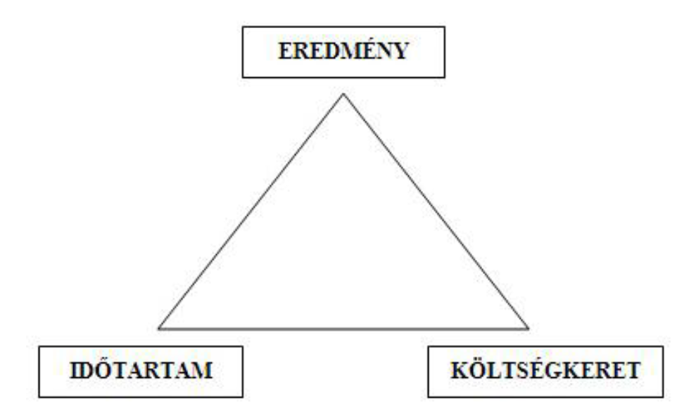
A projekt fogalma, szakterületi kapcsolódása, csoportosítása
A projekt definiálása
Egy konkrét projekt definiálható:
• a célként elérendő eredménnyel,
• a teljesítés időtartamával,
• a teljesítés költségkeretével.
A projektet azonosító karakterisztikák, mint elsődleges projektcélok.
Egy projektet az azonosító karakterisztikák mindenkor behatárolnak, miközben igaz, hogy a karakterisztikák között kölcsönös összefüggés áll fenn.
Egy projekt konkrét karakterisztika értékeinek mindenkor a szervezet stratégiájához kell illeszkedniük, ami önmagában is igazolja azt, hogy a projektek kialakításáról, illetve a projekt változatokról célszerűen a vezetés stratégiai szintjén kell dönteni.
A stratégiai vezetés feladata a stratégiai célfeladatok és a belőlük kialakított projektek behatárolása, illetve döntés az ún. azonosító karakterisztikákról.
A projektváltozatok kialakítása, a projektmegvalósítás stratégiája célszerűen a projektmenedzsment döntési hatáskörébe tartozó kérdés, ami tehát nem más mint: a projekt megavalósítás stratégiája.
Notes:
A projekt definiálása
Egy konkrét projekt definiálható:
• a célként elérendő eredménnyel,
• a teljesítés időtartamával,
• a teljesítés költségkeretével.
A projektet azonosító karakterisztikák, mint elsődleges projektcélok (2.1. ábra).
Egy projektet az azonosító karakterisztikák mindenkor behatárolnak, miközben igaz, hogy a karakterisztikák között kölcsönös összefüggés áll fenn.
Egy projekt konkrét karakterisztika értékeinek mindenkor a szervezet stratégiájához kell illeszkedniük, ami önmagában is igazolja azt, hogy a projektek kialakításáról, illetve a projekt változatokról célszerűen a vezetés stratégiai szintjén kell dönteni.
A stratégiai vezetés feladata a stratégiai célfeladatok és a belőlük kialakított projektek behatárolása, illetve döntés az ún. azonosító karakterisztikákról.
A projektváltozatok kialakítása, a projektmegvalósítás stratégiája célszerűen a projektmenedzsment döntési hatáskörébe tartozó kérdés, ami tehát nem más mint: a projekt megavalósítás stratégiája.

Slide 14
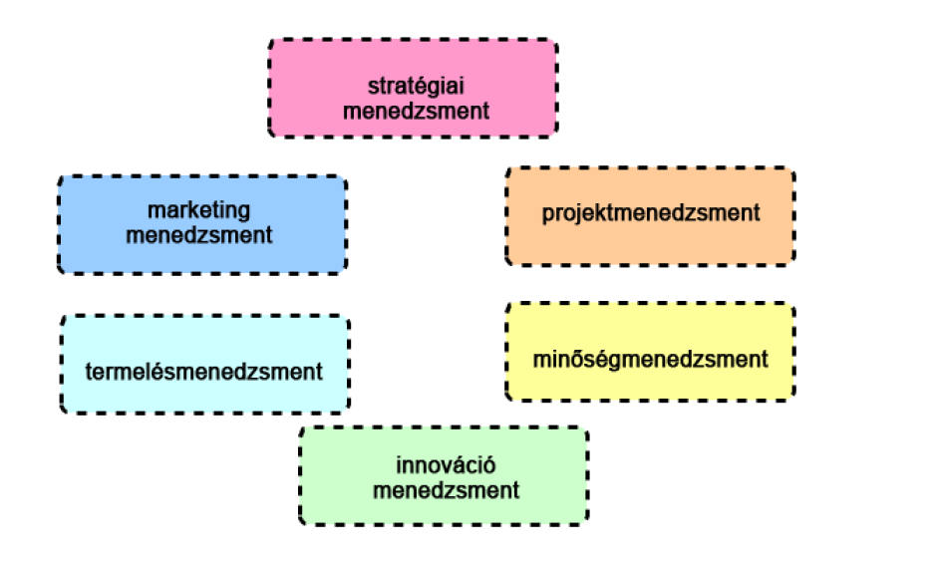
A menedzsment szakterületek kapcsolata a projektmenedzsmenttel
A projektmenedzsment szorosan kapcsolódik a vállalkozás különböző szakterületi menedzsmentjeihez. Ezek közül a projektek logikai kapcsolódása miatt szükséges kiemelni.
Notes:
A projektmenedzsment szorosan kapcsolódik a vállalkozás különböző szakterületi menedzsmentjeihez. Ezek közül a projektek logikai kapcsolódása miatt szükséges kiemelni .

Slide 15
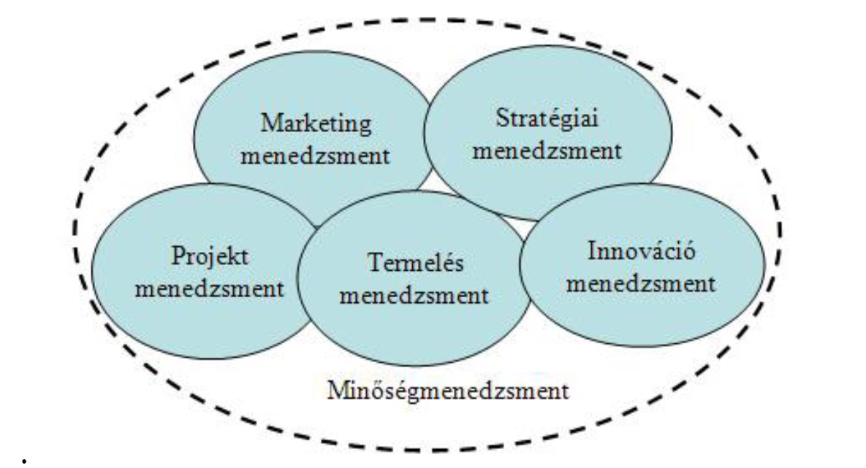
A menedzsment szakterületek és kapcsolódásaik a projektmenedzsmenttel

Slide 16
A projektek csoportosítása
.A projektcélként definiált elérendő eredmény alapján a különféle tartalmú projekteket a következő kategóriák szerint célszerű csoportosítani:
• beruházási projektek,
• kutatási-és fejlesztési projektek,
• szellemi szolgáltatási projektek.
A beruházási projektek eredményeként valamilyen termék előállítására, vagy szolgáltatás teljesítésére alkalmas létesítmény jön létre, vagy már meglévő létesítmény kerül átalakításra, bővítésre, felújításra vagy megszüntetésre. Ezen projekteket műszaki, illetve létesítményi projekteknek is nevezi a szakirodalom.
A beruházási projektek létesítésének meghatározó erőforrása – materiális jellegű (anyag, berendezés).
A kutatási és fejlesztési projektek eredményeként:
• új termék, vagy új technológia jön létre,
• meglévő termék, vagy technológia javulása következik be,
• új termék gyártása, vagy új technológia alkalmazása kerül bevezetésre,
• a termékek gyártási költsége csökkenthető,
• új értékesítési, vagy beszerzési piacok kerülnek megszerzésre stb.
Notes:
A projektcélként definiált elérendő eredmény alapján a különféle tartalmú projekteket a következő kategóriák szerint célszerű csoportosítani:
• beruházási projektek,
• kutatási-és fejlesztési projektek,
• szellemi szolgáltatási projektek.
A beruházási projektek eredményeként valamilyen termék előállítására, vagy szolgáltatás teljesítésére alkalmas létesítmény jön létre, vagy már meglévő létesítmény kerül átalakításra, bővítésre, felújításra vagy megszüntetésre. Ezen projekteket műszaki, illetve létesítményi projekteknek is nevezi a szakirodalom.
A beruházási projektek létesítésének meghatározó erőforrása – materiális jellegű (anyag, berendezés).
A kutatási és fejlesztési projektek eredményeként:
• új termék, vagy új technológia jön létre,
• meglévő termék, vagy technológia javulása következik be,
• új termék gyártása, vagy új technológia alkalmazása kerül bevezetésre,
• a termékek gyártási költsége csökkenthető,
• új értékesítési, vagy beszerzési piacok kerülnek megszerzésre stb.
A kutatási és fejlesztési projekteket a szakirodalom gyakran innovációs projekteknek nevezi.
A kutatási és fejlesztési projektek fizikai megvalósítása során a materiális jellegű erőforrások mellett egyre inkább a szellemi erőforrások válnak meghatározóvá.
A szellemi szolgáltatási projektek eredményeként egy szervezet működési körülményeinek és működése keretfeltételeinek új minősége jön létre:
• a szervezeti struktúra átalakítása,
• a tulajdonosi struktúra megváltoztatása,
• a szervezet tagjainak jelentős mértékű tovább-,vagy átképzése.
A szellemi szolgáltatási projektek teljesítésének meghatározó erőforrása - a szellemi erőforrás.
A szakirodalom megkülönbözteti még a:
• mega („szuper”) projekteket, amelyek, nem egy gazdálkodó szervezethez kötődnek, jelentős a tőke és más erőforrás igényük, területileg és időben is kiterjedtek (például olimpia, világkiállítás).

Slide 17
A kutatási és fejlesztési projekteket a szakirodalom gyakran innovációs projekteknek nevezi.
A kutatási és fejlesztési projektek fizikai megvalósítása során a materiális jellegű erőforrások mellett egyre inkább a szellemi erőforrások válnak meghatározóvá.
A szellemi szolgáltatási projektek eredményeként egy szervezet működési körülményeinek és működése keretfeltételeinek új minősége jön létre:
• a szervezeti struktúra átalakítása,
• a tulajdonosi struktúra megváltoztatása,
• a szervezet tagjainak jelentős mértékű tovább-,vagy átképzése.
A szellemi szolgáltatási projektek teljesítésének meghatározó erőforrása - a szellemi erőforrás.
A szakirodalom megkülönbözteti még a:
• mega („szuper”) projekteket, amelyek, nem egy gazdálkodó szervezethez kötődnek, jelentős a tőke és más erőforrás igényük, területileg és időben is kiterjedtek (például olimpia, világkiállítás

Slide 18
A projektek további csoportosítása
• külső projekt (szervezeten kívüli közreműködők a fizikai megvalósításban),
• belső projekt (alapvetően a szervezet belső saját erőforrásai).
Notes:
• külső projekt (szervezeten kívüli közreműködők a fizikai megvalósításban),
• belső projekt (alapvetően a szervezet belső saját erőforrásai).

Slide 19
Összefoglalás
• A projektmenedzsment, mint az egyik fontos szakterületi menedzsment egyfajta köztes kategória vezetés stratégiai és operatív szintjei között.
• A projektmenedzsment a stratégia megvalósításának az eszköze, maga a projekt pedig egy-egy konkrét stratégiai program vagy részprogram, illetve annak egy jól körülhatárolható része.
• A különböző projektek a szervezeti stratégiából jönnek létre, oly módon, hogy maga a szervezeti stratégia generálja azokat.
• Egy adott projektet az azonosító karakterisztikák mindenkor behatárolnak, miközben igaz, hogy a karakterisztikák között kölcsönös összefüggés áll fenn.
• A projektmenedzsment szorosan kapcsolódik a vállalkozás különböző szakterületi menedzsmentjeihez, melyek közül érdemes kiemelni legalább öt területet.
• A projektcélként definiált elérendő eredmény alapján a különféle tartalmú projekteket három fő kategóriába célszerű csoportosítani.
Notes:
• A projektmenedzsment, mint az egyik fontos szakterületi menedzsment egyfajta köztes kategória vezetés stratégiai és operatív szintjei között.
• A projektmenedzsment a stratégia megvalósításának az eszköze, maga a projekt pedig egy-egy konkrét stratégiai program vagy részprogram, illetve annak egy jól körülhatárolható része.
• A különböző projektek a szervezeti stratégiából jönnek létre, oly módon, hogy maga a szervezeti stratégia generálja azokat.
• Egy adott projektet az azonosító karakterisztikák mindenkor behatárolnak, miközben igaz, hogy a karakterisztikák között kölcsönös összefüggés áll fenn.
• A projektmenedzsment szorosan kapcsolódik a vállalkozás különböző szakterületi menedzsmentjeihez, melyek közül érdemes kiemelni legalább öt területet.
• A projektcélként definiált elérendő eredmény alapján a különféle tartalmú projekteket három fő kategóriába célszerű csoportosítani.

Slide 20
Ellenőrző kérdések
1. Sorolja fel és röviden ismertesse a vezetés funkcióit a szervezetekben!
2. Hogyan definiálható a projekt és a projektmenedzsment fogalma?
3. Röviden mutassa be a szervezeti stratégia és a projektek kapcsolatát!
4. Mi a különbség a „projekt stratégiai megalapozottsága” és a „projektmegvalósítás stratégiája” között?
5. A szakterületi menedzsmentek közül melyek és hogyan kapcsolódnak a legszorosabban a projektmenedzsmenthez?
6. Hogyan csoportosíthatóak és jellemezhetőek a különböző projektek?

Slide 21
A TÁMOGATÁSSZERZÉSRŐL ÁLTALÁBAN
Több oka is van, lehet annak, hogy amikor támogatásszerzésre, kérésre, ennek talán leggyakoribb technikájára, a pályázatírásra gondolunk, óhatatlanul a koldulás, a méltatlan és megalázó pénz utáni kuncsorgás jut legtöbbünk eszébe.
Még azoknak is meg kell birkózniuk a "nekem a kérés nagy szégyen, adjon úgy is, ha nem kérem" érzésével, akik az államháztartás, ezen belül az oktatási rendszer elkerülhetetlen átalakításának jelenlegi - sokszor kifejezetten aktuálpolitikai - csatározásai közepette pontosan tudják, hogy az állam önmagában még azokban az országokban is egyre kevésbé képes ellátni a közfeladatokat, ahol a magyarországinál összehasonlíthatatlanul erősebb a gazdaság.

Slide 22
Kabáthoz a gombot, de lehet fordítva is
Aki maga sem tudja, mit akar, nehezen várhatja el, hogy ködös vágyait más kitalálja, sőt támogassa is.
A támogatók, azokat részesítik előnyben, akik "el tudják hitetni", később bizonyítani is képesek, hogy érdemesek a támogatásra.
A pályázati kiírások döntő hányada olyan formai és tartalmi követelményeket támaszt, amelyeknek hitelesen megfelelni csak önmagukat meghatározni képes, tudatosan és szervezetten működő intézmények, szervezetek tudnak.
Vagyis: világosan megfogalmazott célokkal, az elérésüket szolgáló konkrét elképzelésekkel és feltételekkel, lehetőség szerint már bizonyított eredményekkel rendelkeznek.

Slide 23
A napi túlélés kényszere, a befoltozandó "lyukak" növekvő száma indokolhatja azt a gyakorlatot, amikor valamely intézmény egy kecsegtető pályázati kiírás nyomán talál ki pályázati programot a plusz pénzek megszerzésének reményében.
Mi kell hozzá:
mielőbb alakítsák ki jövőképüket,
ennek megfelelően dolgozzák ki szakmai programjaikat,
meghatározott időtávban gondolkozva keressék (nemcsak anyagi, hanem működésbeli) forrásaikat.

Slide 24
Mi a támogatásszervezés?
A támogatásszerzés nemcsak a pénz megszerzéséről szól.
Ehelyett inkább olyan barátok megszerzéséről akik hisznek céljainkban, egyetértenek munkánkkal és részt akarnak vállalni abból.
Mint bármilyen más tevékenységnek, a támogatásszerzésnek is segítenie kell a csoport szervezeti oldalának fejlődését is. (Tömérdek pénz összeszedése nem feltétlenül segíti a szervezetet céljainak elérésében).
A támogatásszerzés legtöbbször azt is jelenti, hogy ötleteinket, programjainkat "el kell adnunk" a leendő támogatónak.
A szervezet tagjainak ugyanakkor érezniük kell a támogatásszerzés időnként kellemetlen fázisai közben, hogy ezzel is segítik a - remélhetőleg általuk - kitűzött célok elérését

Slide 25
A pályázatok írása az egyetlen támogatásszerző módszer?
A válasz egyértelmű nem.
De Közép- és Kelet-Európában sokáig szinte kizárólag a pályázatokon szerzett pénz jelentette és jelenti ma is sok szervezet számára a fő pénzforrást.
Ez már most is érezhetően változik: a pályázható források - bizonyos témakörökben - lassan szűkülnek.

Slide 26
Mi a pályázati anyag?
A pályázat az írásbeli anyagok minden előnyével és hátrányával rendelkező támogatásszerző eszköz.
A pályázati anyag azon a feltételezésen alapul, hogy a pályázó szervezet és a leendő támogató közös értékekkel és/vagy célokkal rendelkezik.
A pályázaton szerzett pénznek előnyei és hátrányai egyaránt vannak:
Előnyök:
Remélhetőleg egyszerre nagyobb összeg áll a házhoz.
Viszonylag kényelmesen szerzett pénz,( hiszen a szobában ücsörögve meg tudjuk írni a pályázatot és nem kell lótni-futni a pénz után).
Alacsonyak a költségek.
Segít a tervezésben; egy jó pályázathoz részletesen végig kell gondolnunk mit is fogunk tenni.

Slide 27
Hátrányok:
A különböző alapok általában csak a divatos témákra adnak pénzt.
A döntéshozatal elhúzódhat.
A pénzt csak egy programra lehet felhasználni. A pályázati forrásból származó pénz felhasználása szinte kivétel nélkül kötött, nem lehet vele szabadon gazdálkodni. A támogatók többsége nem támogat működési költségeket.
A közfelfogás szerint állandóan jelentéseket kell írni a támogatónak.
Megjegyzendő azonban, hogy ha támogatóinkat partnernek tekintjük és hosszú távú kapcsolatot akarunk kiépíteni velük, akkor ők is "megérdemlik" a folyamatos tájékoztatást támogatásuk sorsáról.

Slide 28
A PÁLYÁZATOKRÓL ÁLTALÁBAN
A pályázatoknak régi hagyományuk, számos formájuk van.
Pályázhatunk díjért, állásért, támogatásért, valamilyen jog vagy lehetőség elnyeréséért.
A pályáztató lehet kormányzati, önkormányzati szerv, cég, intézmény, alapítvány, egyesület vagy éppen magánszemély.
Ettől függően a pályázóval (intézmény, szervezet, magánszemély) való viszony hierarchikus vagy független.
A pályázat meghirdetésének formái: nyílt, zárt és meghívásos.

Slide 29
Általános feltételek
A támogatókkal szembeni elvárások:
A pályázat semmiképpen sem szolgálhatja azt a célt, hogy a támogató az egyik zsebéből a másikba rakva "mossa" át a pénzét.
A támogatásoknak az úgynevezett alapfeladatok ellátásán kívül eső, azokat segítő és kiegészítő plusz tevékenységet vagy teljesítményt kell megcélozniuk.
A támogatást nyújtó olyanokat kérjen fel az elbírálásra, akik mint pályázók vagy a pályázókhoz valamilyen formában kötődök nem érintettek. Ha ez nem lehetséges, akkor meghatározott szempontok szerinti kiegyensúlyozott összetételről kell gondoskodnia.
A támogatási gyakorlatnak átláthatónak és követhetőnek kell lennie.
A támogató által meghatározott feltételeket és szabályokat, a (lehetőleg minél jobban definiált) vállalásokat a kiírást követően következetesen be kell tartani.

Slide 30
A pályázókkal szembeni elvárások
Ha a pályázó gondosan - a kiírásban szereplő feltételek és szabályok mérlegelésével - döntött a részvételről, ennek megfelelően kell eljárni.
Valós adatokat és információkat kell meg.
Amennyiben ezekben menet közben változás állna be, ismertetni kell azokat.
Nem "szép dolog" más pályázatokkal szemben jogosulatlan előnyre törekedni.
Elnyert támogatást a megítélt célra kell fordítani, a vállalt kötelezettségek betartásával egyetemben.

Slide 31
A pályázatok jellemzői
A pályázatokat a pályáztató által elkészített adat- vagy űrlapon lehet benyújtani.
Gyakoribb forma, amikor a támogató pályázati felhívást ad ki, és ezt közzéteszi a számára elérhető és az általa megcélzottak elérésére legalkalmasabb módon és formában.
A jó kiírás a legfontosabb információkat közli tömören. Kiknek, milyen célból, milyen témában, milyen határidők és egyéb feltételek mellett, hogyan lehet pályázni.
Természetesen meg kell jelölnie az elnyerhető támogatás formáját és mértékét.
Kívánatos, hogy meghatározza azt a keretet is, amely az adott támogatásra rendelkezésre áll.

Slide 32
A jól megszerkesztett adatlapok áttekinthetővé, összehasonlíthatóvá teszik a pályázatokat, lehetővé teszik, hogy a lényeges könnyen megkülönböztethető legyen a lényegtelentől.
Az értékelés rendszerint több lépcsőben zajlik. Vagy a döntéshozók maguk, vagy az előkészítők végeznek egy előszűrést. Ennek egyik legközismertebb formája, amikor elkülönítik azokat a pályázatokat, amelyek valamelyik formai feltételnek nem felelnek meg. Ilyenek lehetnek: határidőn túl érkezett; • nem a megadott adatlapon nyújtották be;
a pályázó nem tartozik a lehetséges pályázók körébe;
túllépte az összeghatárt vagy a terjedelmi korlátot;
pályázata nem a kiírásban megjelölt célra irányul;
nem felel meg egyéb feltételeknek

Slide 33
Ezt a szűrőt akkor alkalmazzák korrektül, ha a támogató a feltételeket előzetesen és egyértelműen a pályázó tudomására hozta.
Van olyan gyakorlat is, amely ilyen esetben korrekcióra vagy hiánypótlásra visszaadja a beküldött anyagot. (Természetesen határidő túllépésekor más a helyzet.)
A következő fordulóban már érdemi szempontok alapján folyik a válogatás.
Az egyértelmű nem és az egyértelmű igen minősítést kapottak mellett általában egy harmadik szempont szerint is csoportosítják a pályázatokat.
A beadott pályázatok közül átlagosan 10% számíthat kedvező döntésre.

Slide 34
Döntés
A döntés után a sikeres pályázók értesítést kapnak.
Kívánatos, de sajnos nem minden támogató tartja fontosnak vagy tudja megoldani, hogy az elutasítottakat is értesítse.
A pályázó az elnyert támogatást többnyire egy szerződés megkötése révén veheti birtokba, használatba.
E szerződés tartalmazza a két fél kötelezettségvállalásait, a felhasználás technikai részleteit, a kapcsolattartást és nem utolsósorban a teljesítésről való beszámolás módját.

Slide 35
Felkészülés, környezet
Pályázatok révén csak hosszú távú tervezéssel, kemény és folyamatos munka mellett lehet kiszámítható forrásokra szert tenni.
A pályázni kívánó szervezet vezetési gyakorlata, a döntéshozatal és a munkamegosztás módja, az intézmény jellege, stílusa, szakmai törekvései és természetesen működési feltételei adják azt a környezetet, ami meghatározza a felkészüléshez szükséges döntéseket.
Melyek ezek? Elsősorban annak tisztázása, hogy kíván- e a szervezet tudatosan támogatásszerzéssel foglalkozni. Ha igen, az adottságokra építő stratégiában milyen szerepet töltsön be a pályázati tevékenység.

Slide 36
Tájékozódás, az információk begyűjtése
A tájékozódó, információszerző munka tapasztalatainak birtokában vizsgáljuk felül, ha szükséges korrigáljuk pályázati stratégiánkat, és döntsünk a konkrét pályázat beadásáról.

Slide 37
A pályázat megírása
Pályázatunk megírásakor még akkor is célszerű saját programjavaslatunkat elkészíteni, s abból kiindulni, ha az adott pályázati felhívásra csak a támogató által megadott adatlapon és formanyomtatványon lehet jelentkezni.
Milyen szempontoknak feleljen meg a jó programjavaslat?
Világosan meg kell jelenítenie megoldani kívánt problémánkat és a javasolt megoldást.
Átlátható tervet kell tartalmaznia a probléma megoldásának módjára.
Meg kell jelölnie anyagi, technikai és egyéb igényeinket, amelyek kielégítését várjuk.
Meggyőző érveket, konkrétumokat kell felsorakoztatnia, amelyek alátámasztják igényeinket.

Slide 38
A költségvetésről
Kiadási oldal
Személyi jellegű kifizetések (munkabér, megbízási szerződés, tiszteletdíj, szerzői honorárium, ösztöndíj)
A személyi kifizetéseket terhelő járulékos költségek (adók, járulékok)
Dologi jellegű kiadások( irodaszer, vegyszer, nyersanyag stb.)
Eszközök
Utazási, esetleg szállásköltség
Rendezvények költségei (bérleti díj, műszak, étkezés)
Egyéb (posta, telefon, biztosítás stb.)
Bevételi oldal:
Saját rész
Más támogatók által biztosított rész
Az adott pályázattól remélt összeg

Slide 39
Határidők
A határidők szem előtt tartása mindig a legfontosabb feladatok egyike, de a hazai pályázási környezetet figyelembe véve különösen az.
Egy pályázási folyamat során többféle időpontra, ezek összehangolására kell figyelnünk:
a felhívás megjelenése és a beadás időpontja közti időszak;
az esetleges hiánypótlások vagy a szerződéskötéssel kapcsolatos időpontok;
a remélt támogatás megérkezése és a program megkezdésének időbeli összehangolása;
a munkatervben megjelölt ütemezés, az egyes feladatok teljesítésének időpontjai;
a végleges értékelés, a beszámoló beadásának időpontja.

Slide 40
A pályázat főbb részei
1. Kísérőlevél
2. A szöveges ismertető összefoglalója
3. Bevezetés
4. A probléma és a program részletes leírása
5. Hosszú távú cél
6. Rövid távú célkitűzések
7. Módszerek
8. Értékelés
9. Költségvetés
10. Korábbi és további támogatások
11. Alátámasztó anyagok

Slide 41
Köszönöm a figyelmet!

